Slide 2
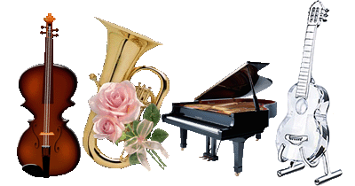
МУЗЫКАЛЬНЫЕ ЗВУКИ
Все на свете дети знают Звуки разные бывают. Журавлей прощальный клекот, Самолета громкий рокот.
Гул машины во дворе Лай собаки в конуре Стук колес и шум станка, Тихий шелест ветерка.
Это звуки - шумовые. Только есть еще другие: Не шуршание, не стуки - Музыкальные есть звуки.

Slide 3
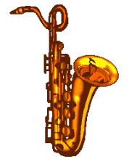
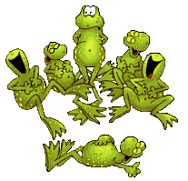
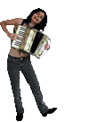
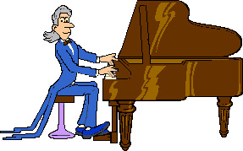
Посмотрим, кто внимательный тот сразу найдет музыкальные и шумовые звуки

Slide 4
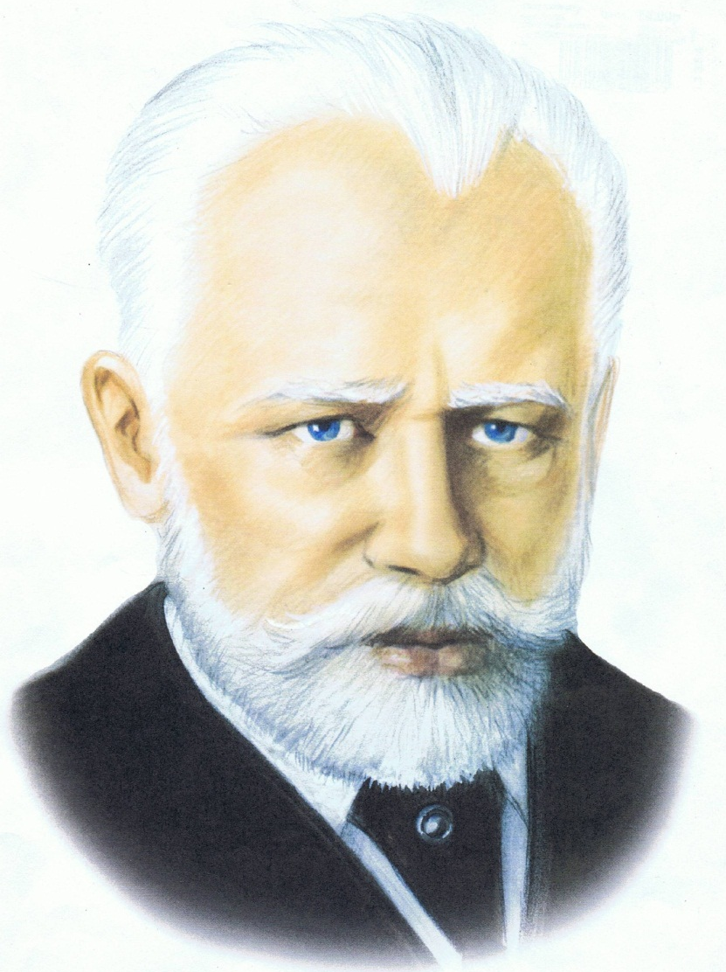
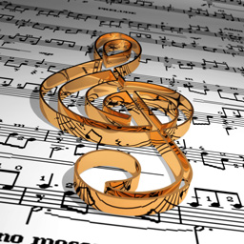
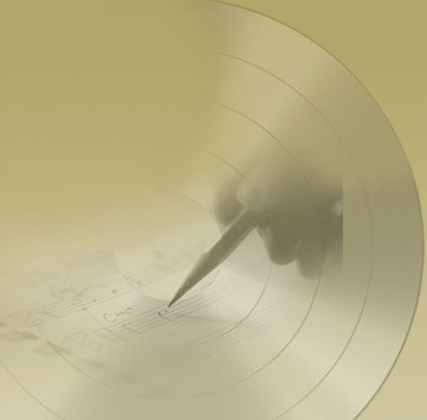
Композиторы

Slide 5
Исполнители

Slide 6
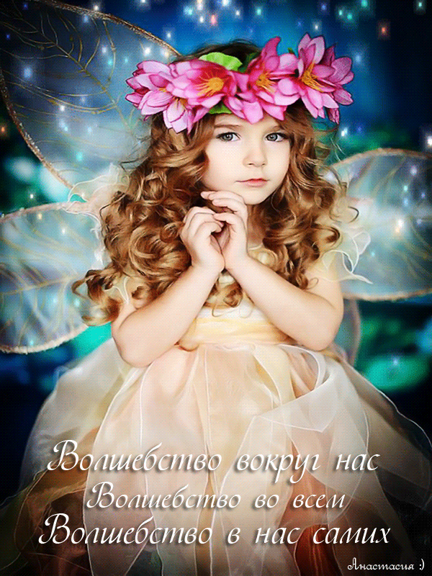
Слушатели

Slide 7
Хоровод муз

Slide 8
Услышишь слово «хор» и сразу представляешь много певцов

Slide 9
В Древней Греции хор был одним из действующих лиц спектакля

Slide 10
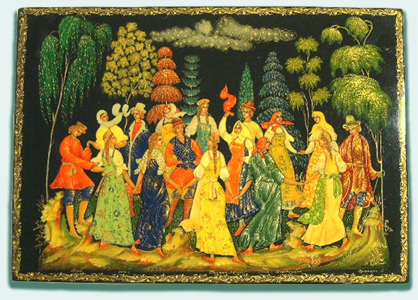
Услышишь слово «хоровод»-и перед глазами возникают девушки и парни, которые двигаются по кругу в танце

Slide 13
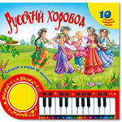
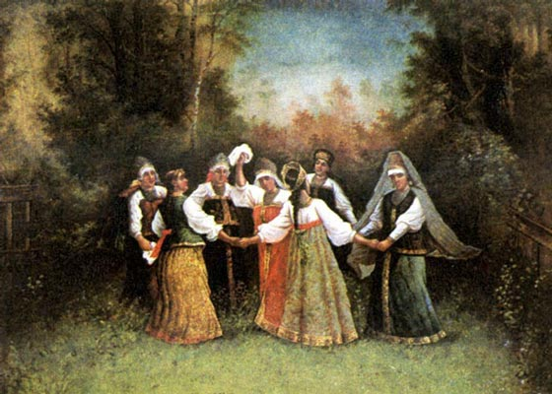

Slide 14
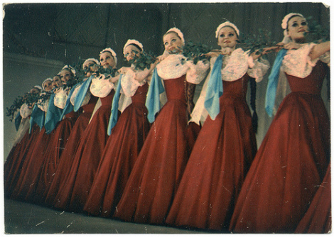

Slide 15
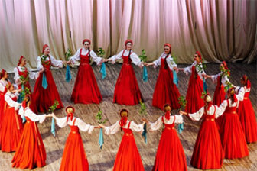

Slide 18
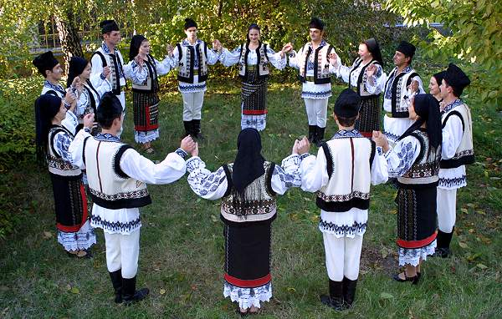
Молдавская хора

Slide 19
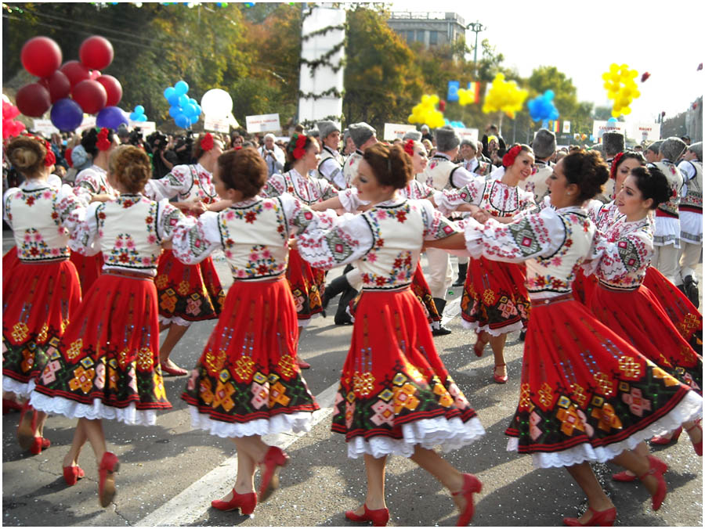

Slide 20
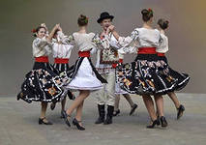

Slide 21
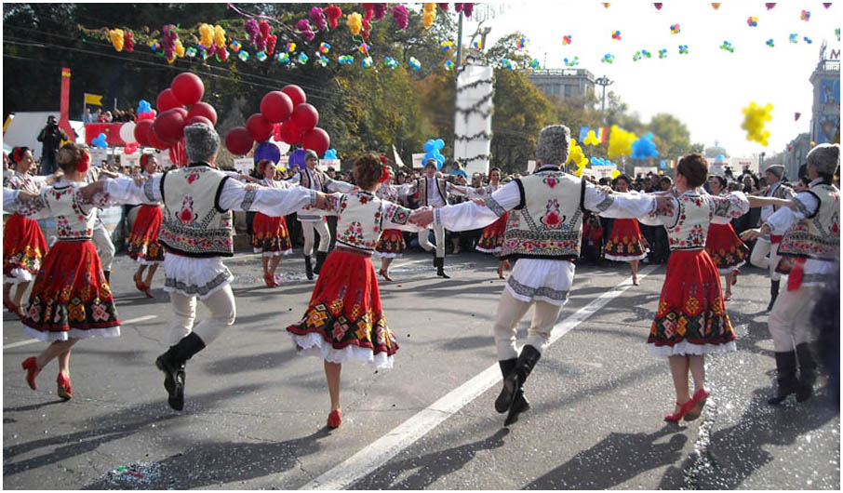

Slide 22
Греческий танец Сиртаки

Slide 26
Хоровод муз

